Slide 1
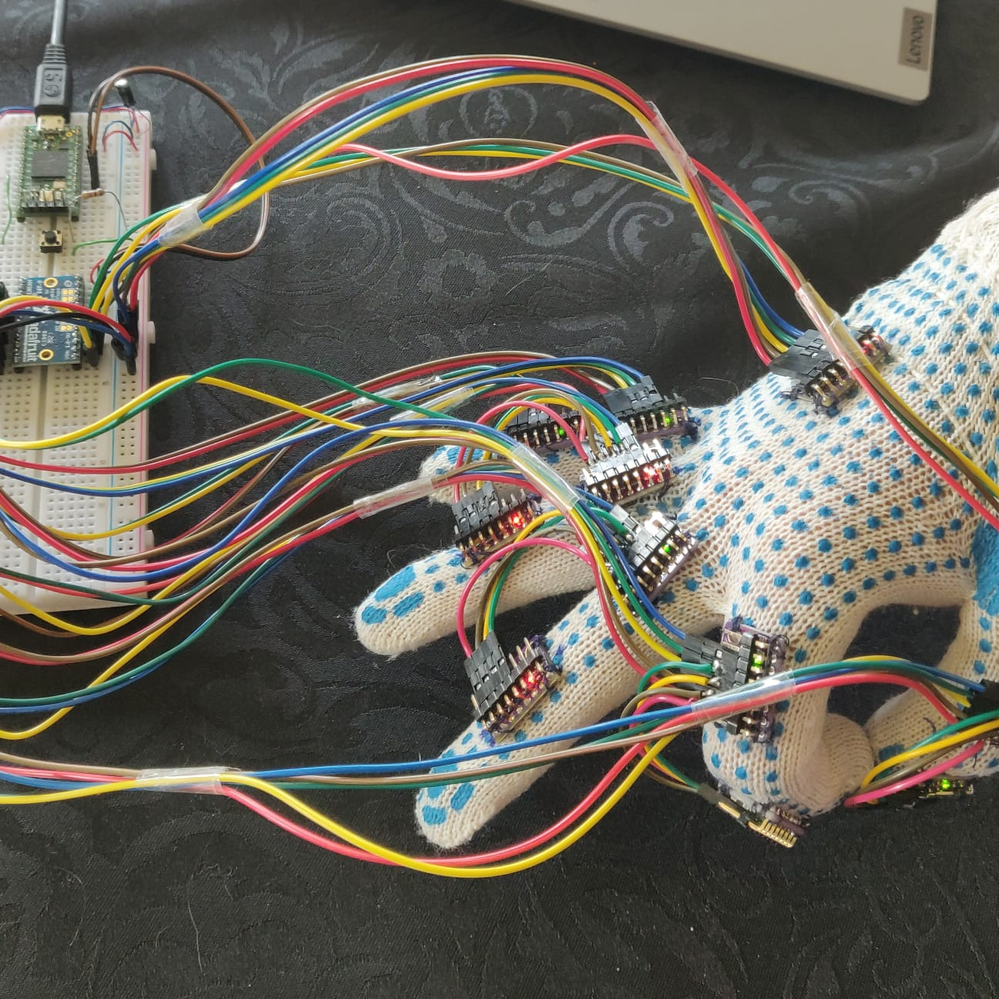
Glove prototype for feature extraction applied to learning by demonstration purposes
Supervisor: Vítor Hugo Machado Oliveira Pinto
Co-supervisor: Gil Manuel Magalhães de Andrade Gonçalves
Tiago João de Oliveira Leite Gonçalves Cerqueira
Notes:
- Data glove
1

Slide 2
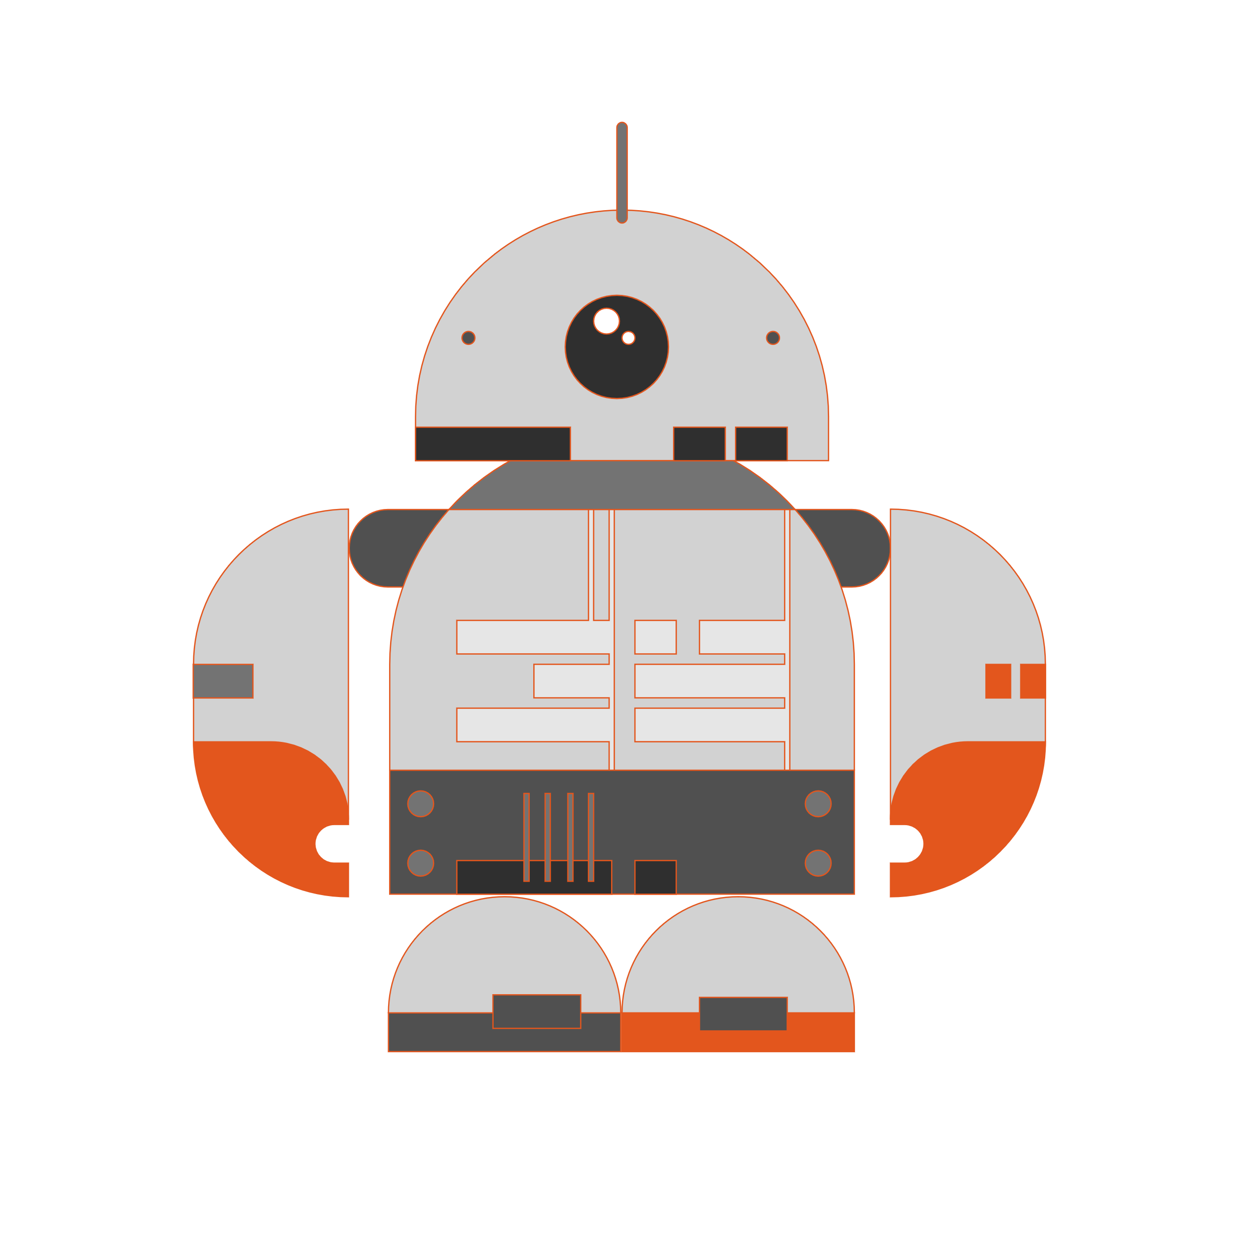
Aplicações
Teleoperação:
Linhas de montagem de risco
Desarme de bombas
Campo de medicina cirúrgica
Tradução de linguagem gestual
Realidade virtual ou aumentada

Slide 3

Motivações
Estimação precisa em tempo real
Combinar destreza humana com a potência de máquinas
Focado para ambientes industriais
3

Slide 4
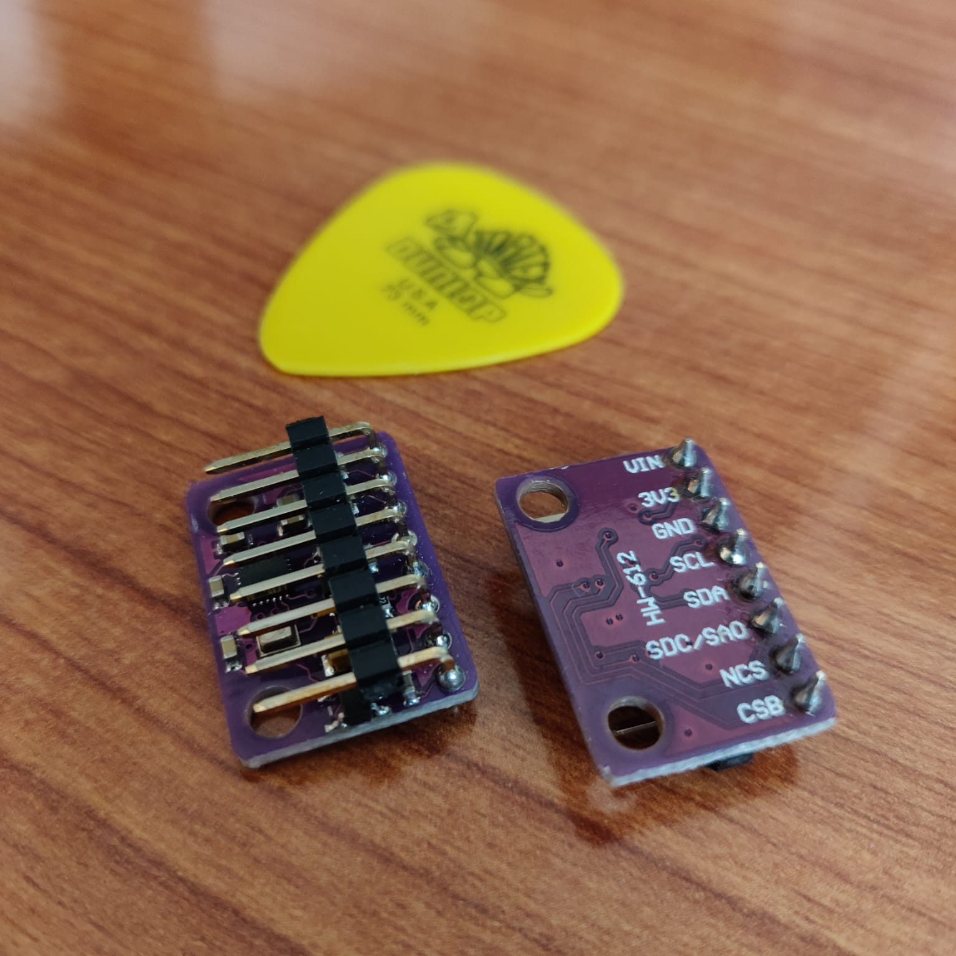
Inertial measurement UNIT
Multiplos sensores numa só placa compacta que possibilitam a estimação de orientação
4
Notes:
Permitem estimação da orientação
Pôr em sitios estratégicos
Gyro, accel, mag

Slide 5
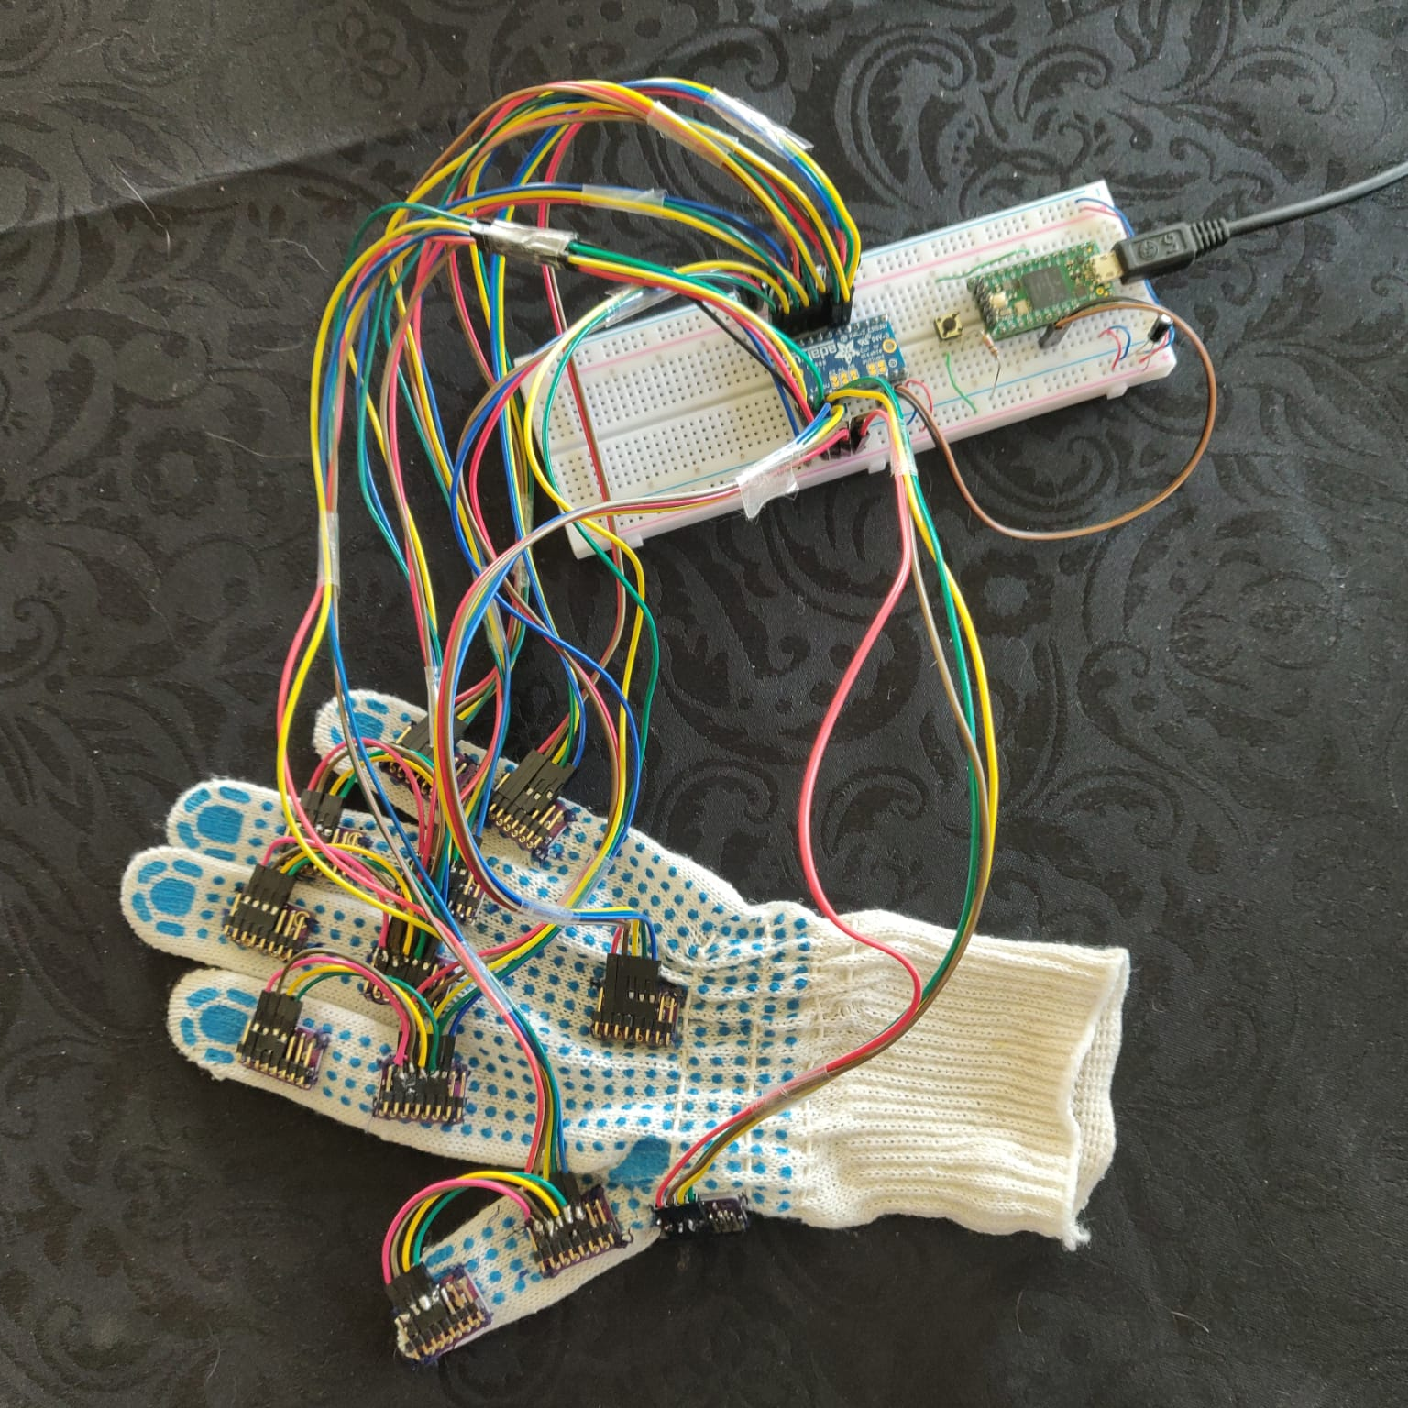
Configuração
12 IMUs de 10DOF
Sem IMUs em falanges distais (exceto polegar)
Comunicação I²C com sensores
Multiplexador I²C
Comunicação série com PC
Butão reset de pose
5
Notes:
Imus par aonde vão
Problema do mux
Solução wireless não foi possivel
Butao para conveniencia

Slide 6
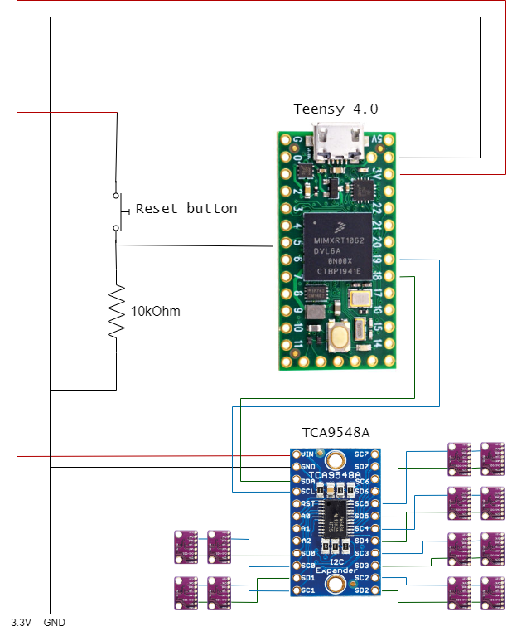
Esquemático
Teensy 4.0 microcontroller
TCA9548A I²C multiplexer
12 MPU9250 IMUs
Push button
6

Slide 7
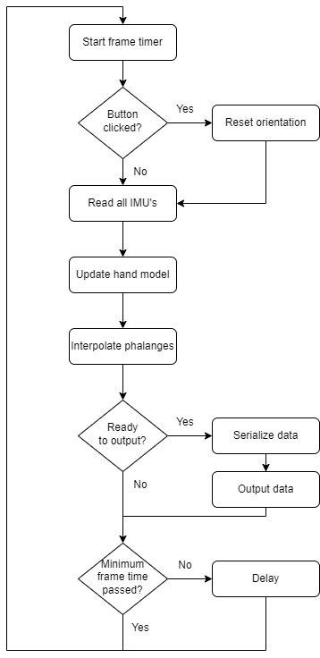
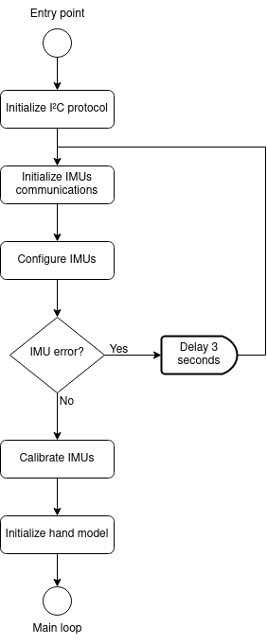
Lógica do programa
7

Slide 8
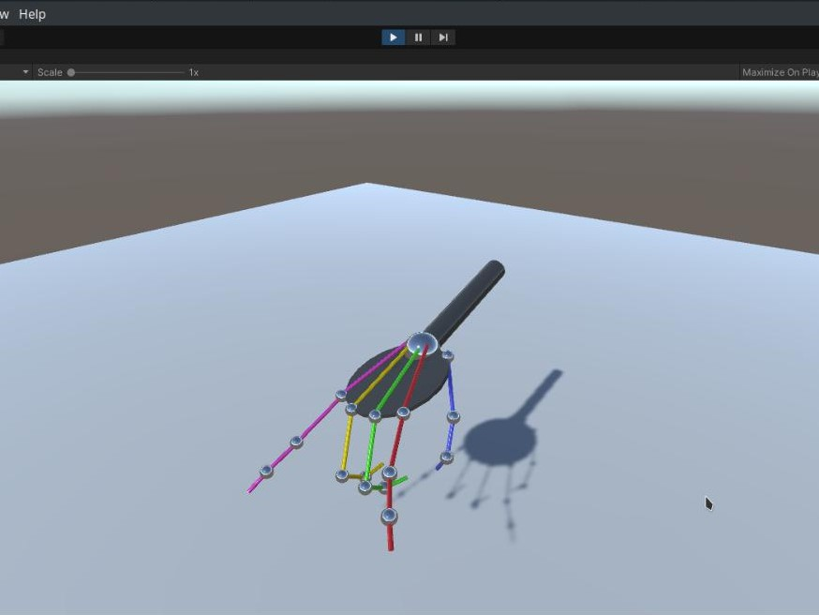
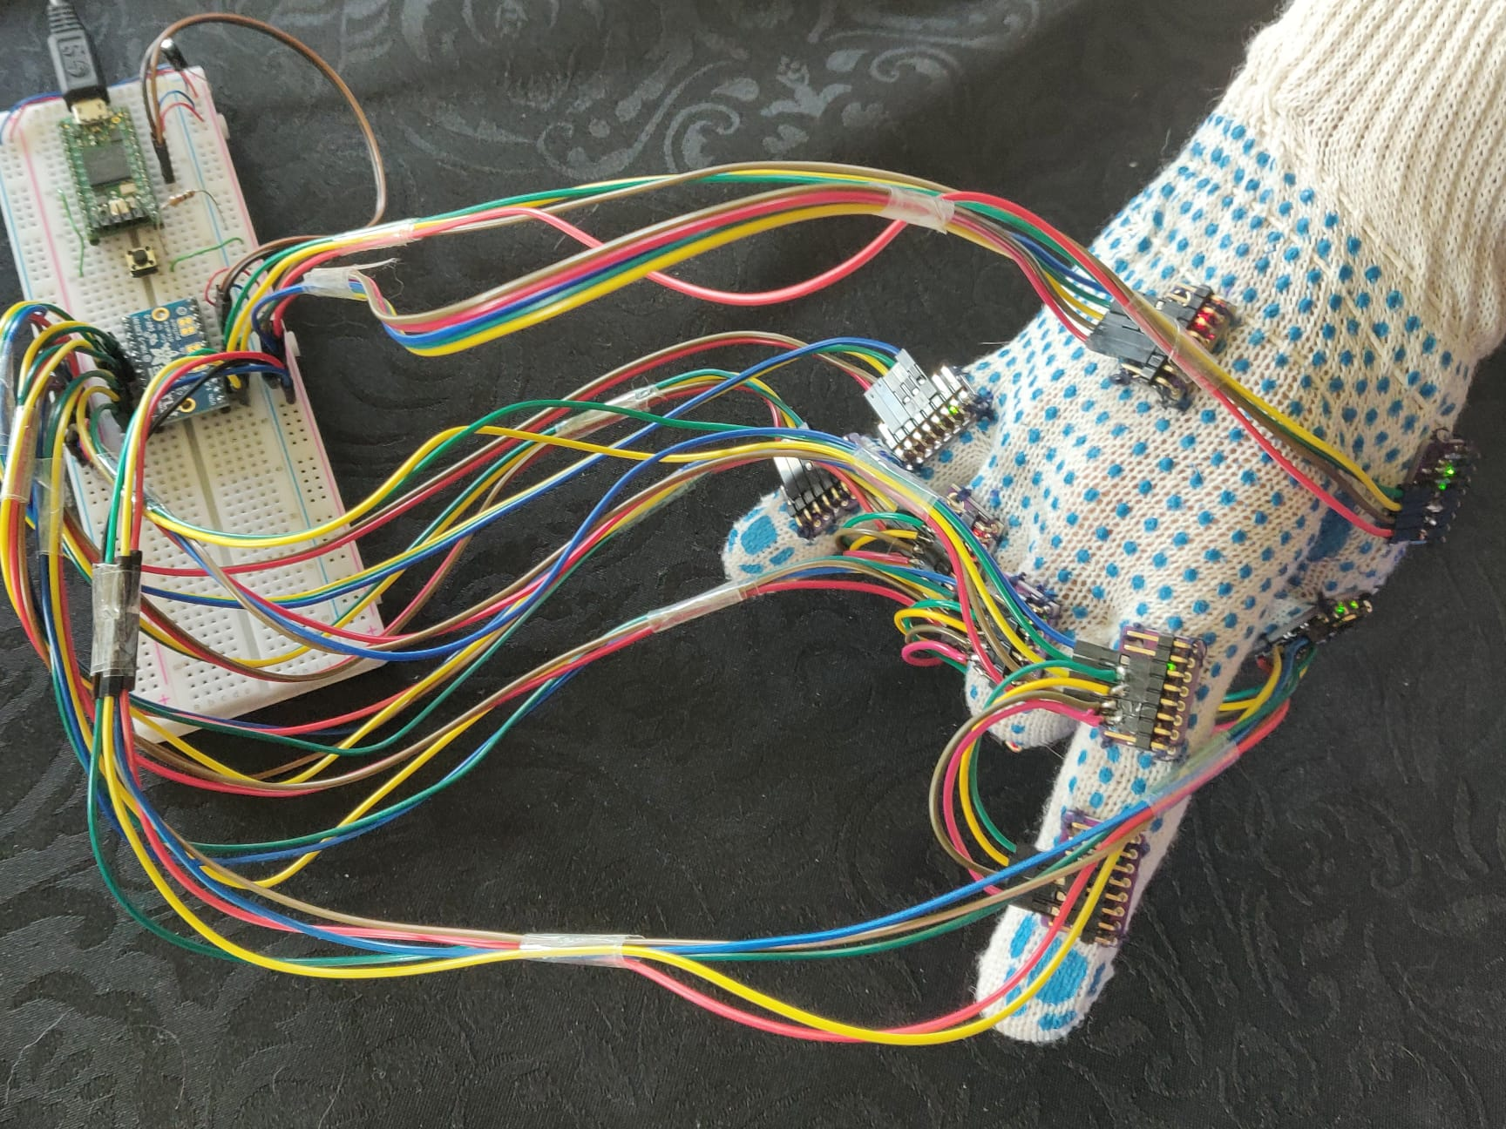
Visualização
8
Notes:
Primeira coisa feita
Escolha Unity

Slide 9
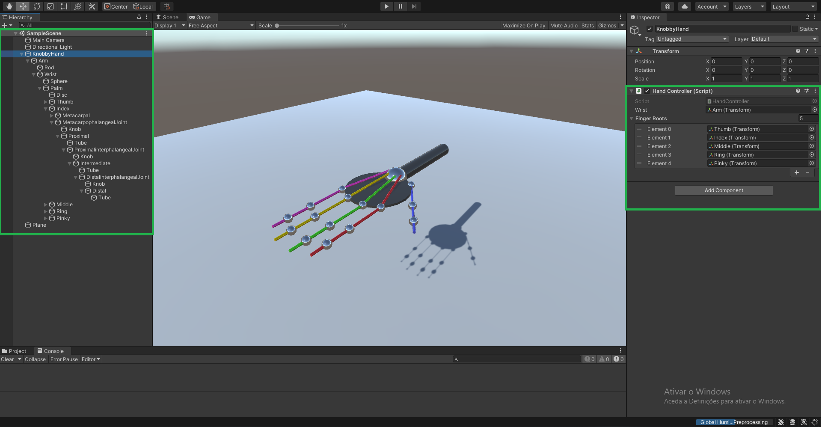
C# script
Hierarquia
9
Notes:
Arvore para propagação das transformadas
Adicionou se o script de C# para receber dados e controlar as as transformadas

Slide 10
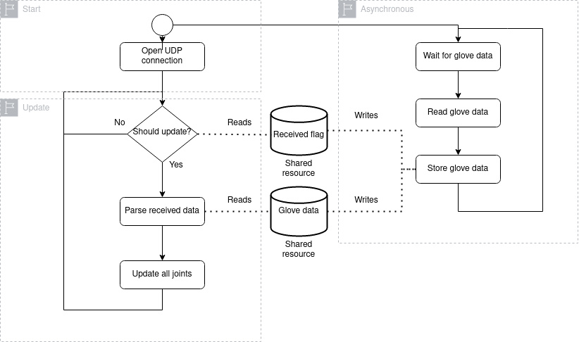
Lógica do simulador
10
Notes:
Assincrono
Justificar UDP
Começar pela direita

Slide 11
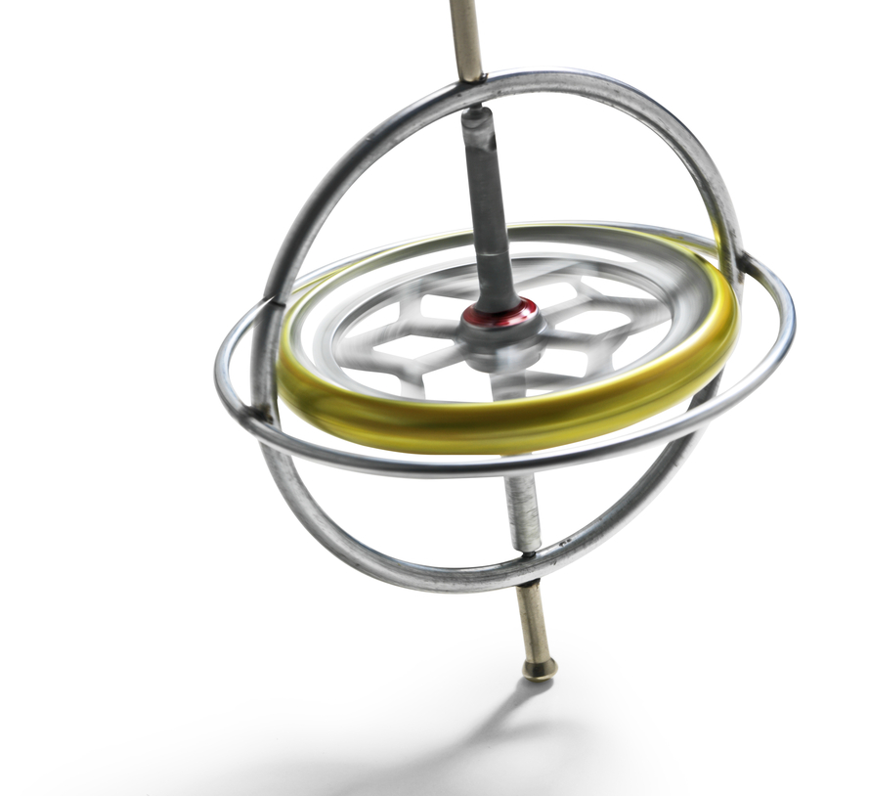
Tipos de calibração
Calibração offline
Calibração offline com temperatura
Calibração online
11

Slide 12
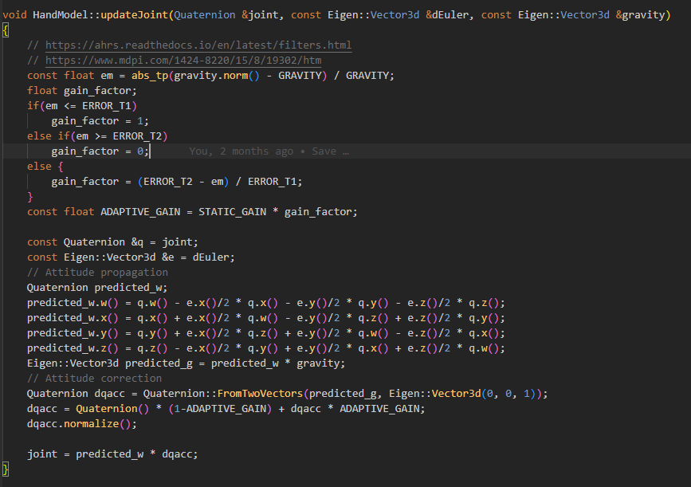
Fusão sensorial
12
Notes:
Mistura entre algebraic quaternion algortihm e filtro complementar
O que é o ganho
Explicar codigo

Slide 13
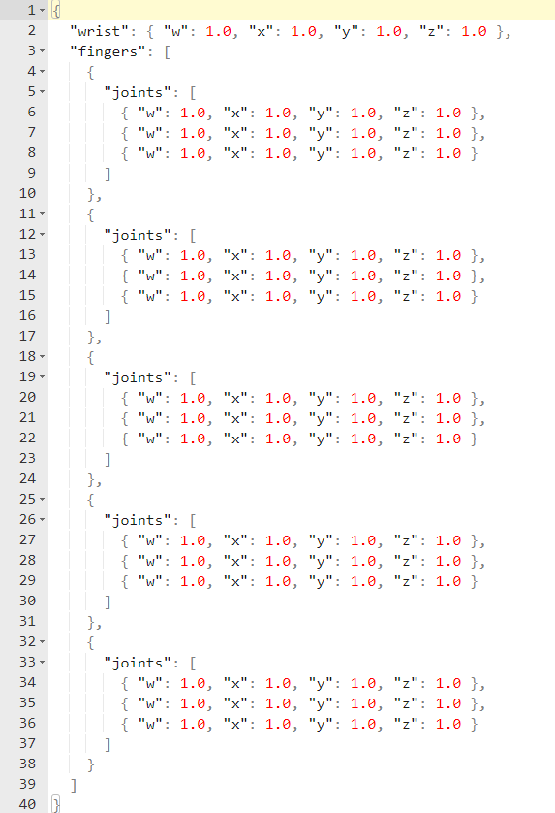
Codificação do output
Formato JSON
Fácil de interpretar
Total de 16 quaterniões
Ineficiência a codificar floats
Metadados
Limite ~30 FPS
13
Notes:
- Concluir que é mau e limitou a frequencia de output

Slide 14
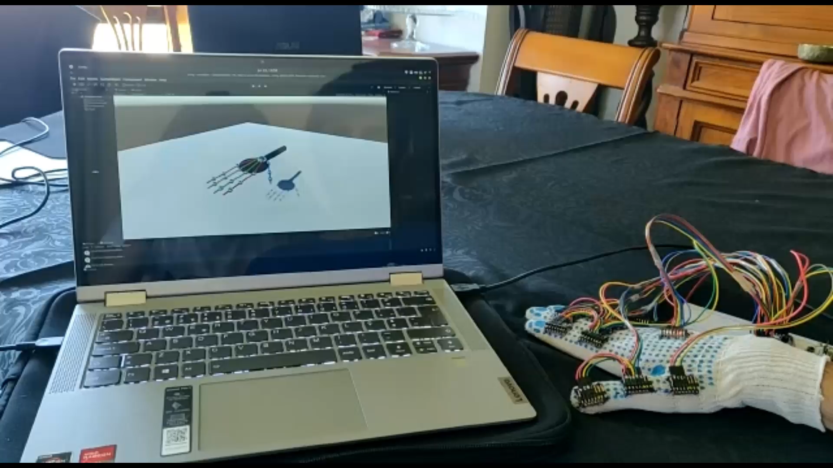
Demonstração
14

Slide 15

Desafios
15

Slide 16
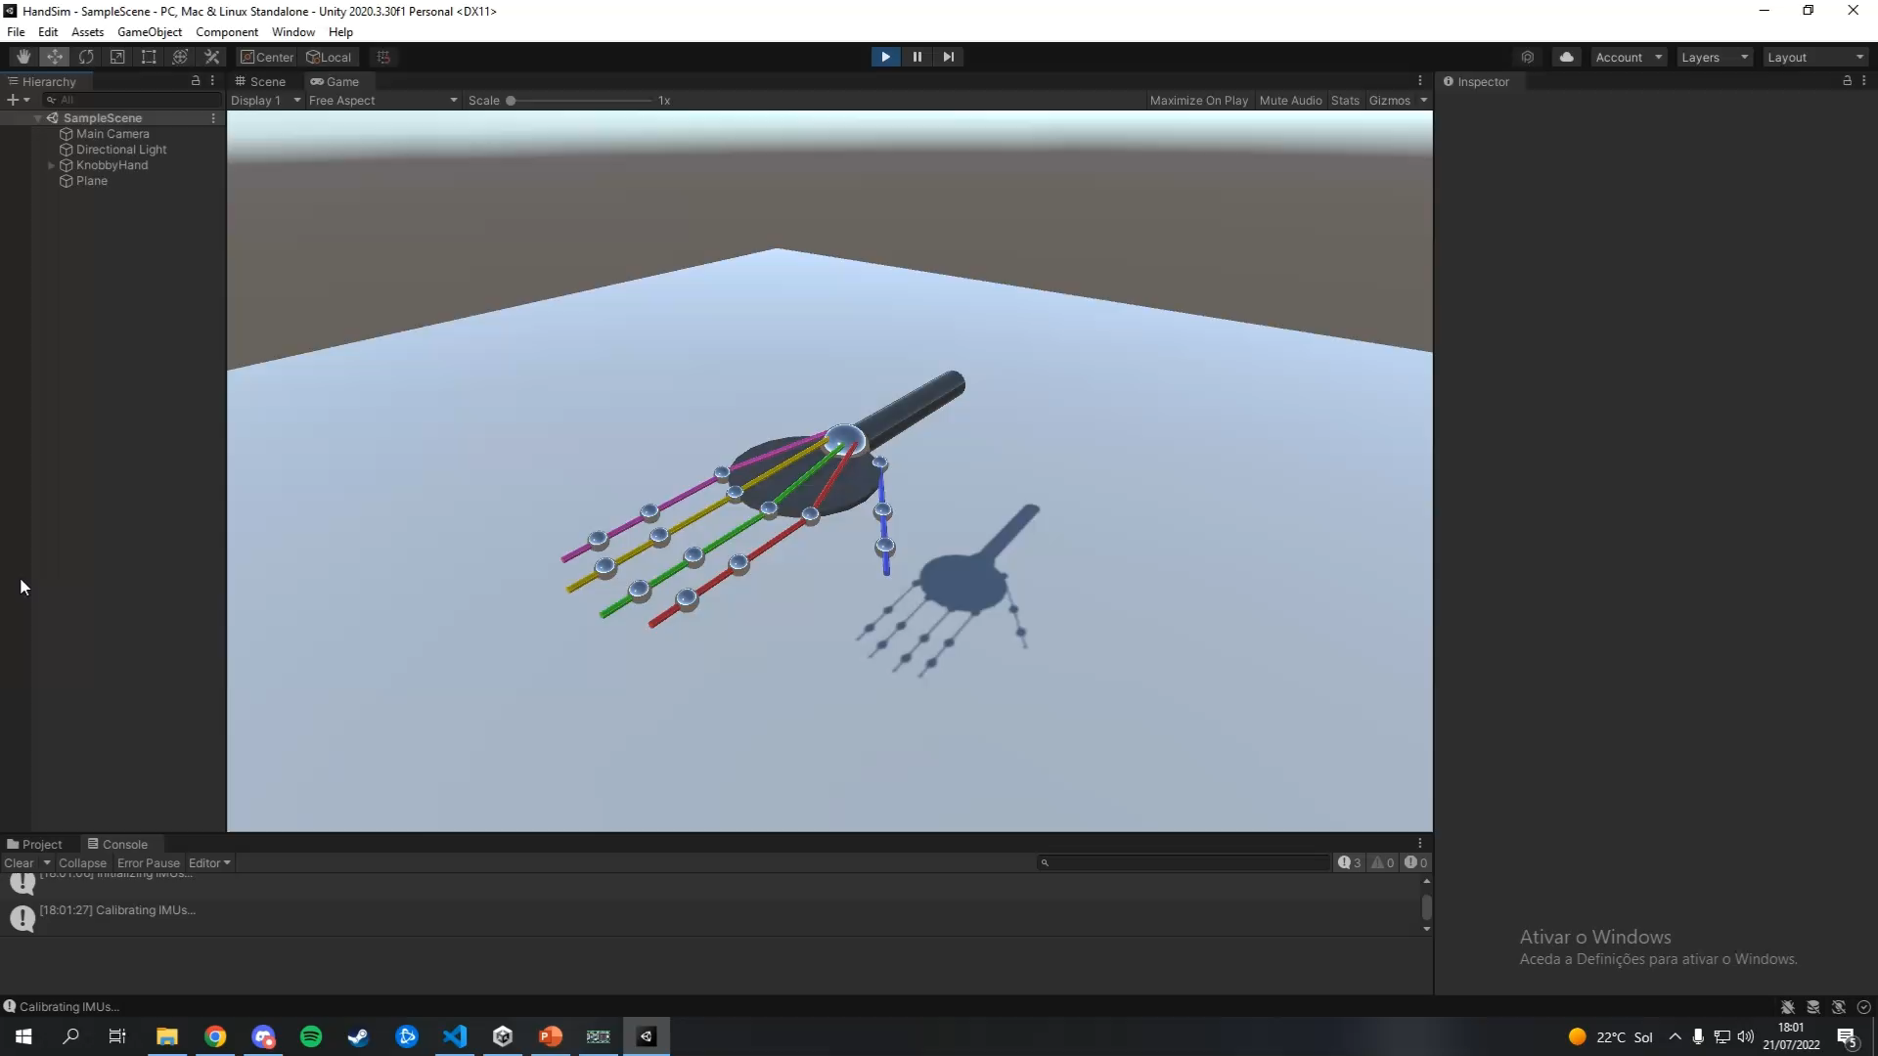
Sem calibração
16

Slide 17

Erro no algoritmo de fusão sensorial
17
Notes:
- Debug dificil

Slide 18

Falha na conexão do imu
18
Notes:
- Imus perdem alimentaçao e precisam reinicializaçao

Slide 19

Conclusões e trabalhos futuros
Design da luva
Output sem fios
Encoding do output
Heading drift
Calibração offline
19

